Slide 1

BÁO CÁO ĐỒ ÁN by nhóm 4
Giảng viên hướng dẫn: Ths. Nguyễn Đỗ Thái Nguyên

Slide 2





Thành viên nhóm
Nguyễn Võ Minh Duy_48.01.104.035 (Nhóm trưởng)
Nguyễn Trần Gia Huy_48.01.104.059
Lầu Minh Tâm_48.01.104.118
Nguyễn Hoàng Phong_48.01.104.106

Slide 3


Giới thiệu
1.

Slide 4
Website sử dụng HTML, CSS, Javascript để làm.
Đặc biệt sử dụng Bootstrap làm framework chính để thiết kế front end cho web và Jquery là framework dùng để thiết kế các chức năng như tự động chuyển ảnh, các button của. Ngoài ra, Laravel được sử dụng cho backend như đăng nhập.

Slide 5

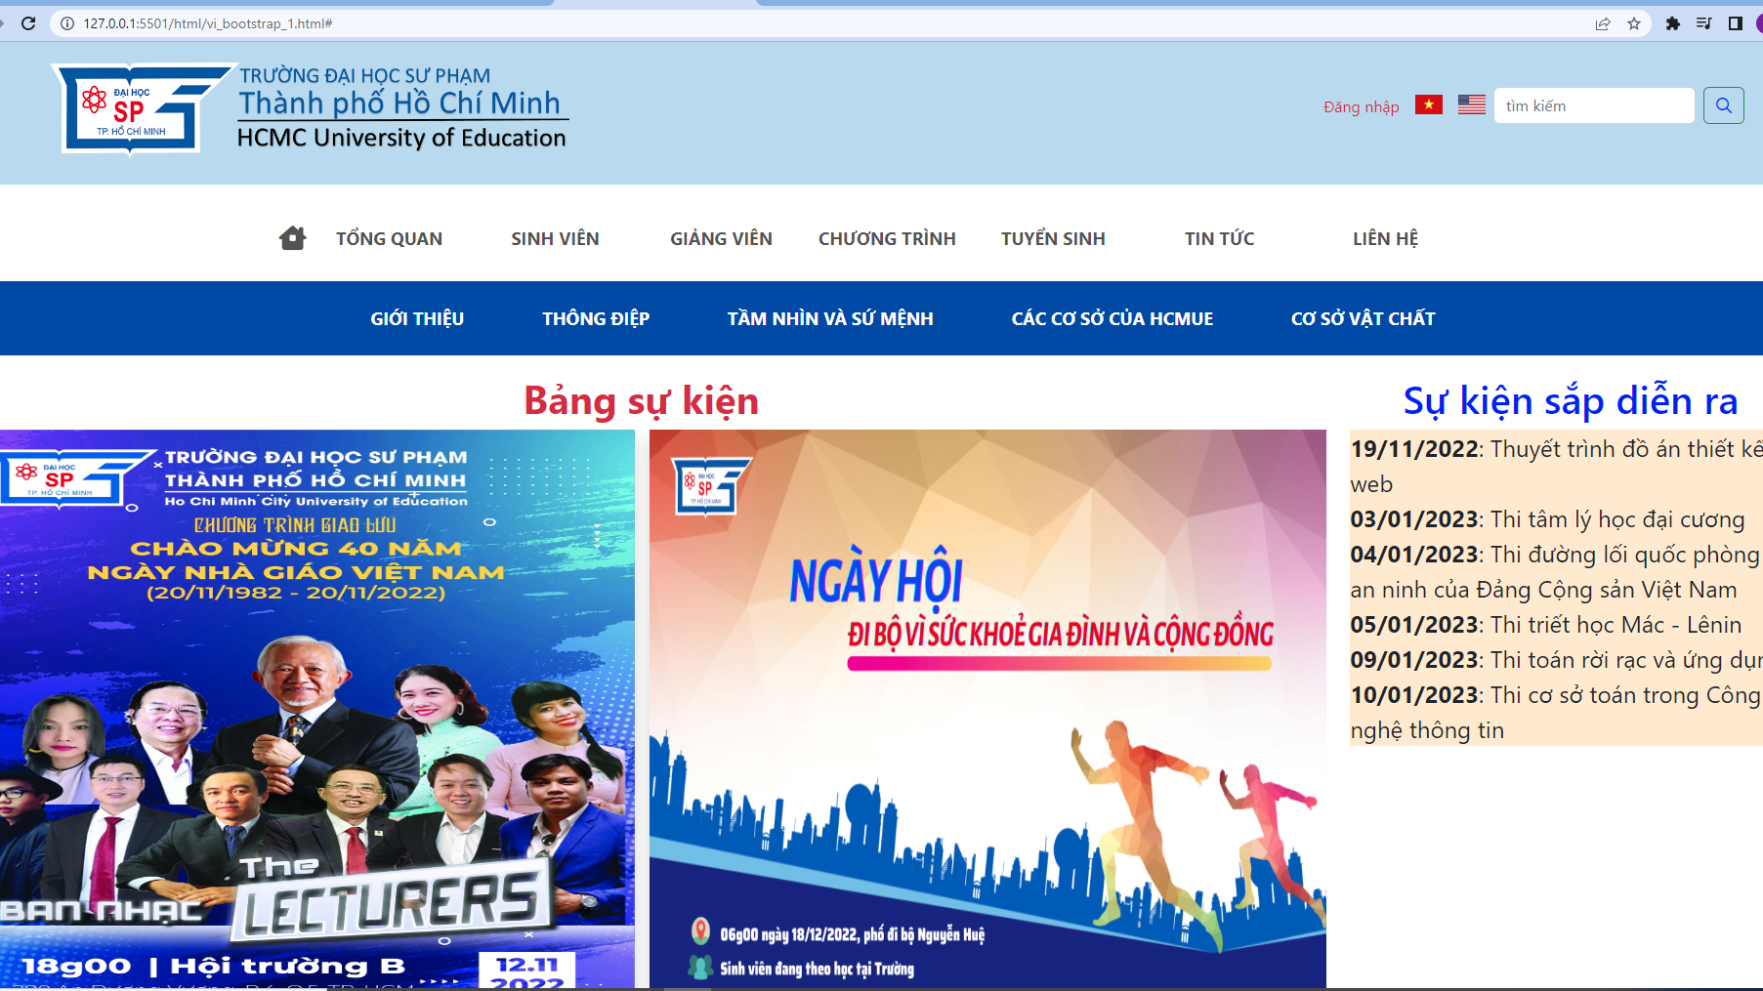
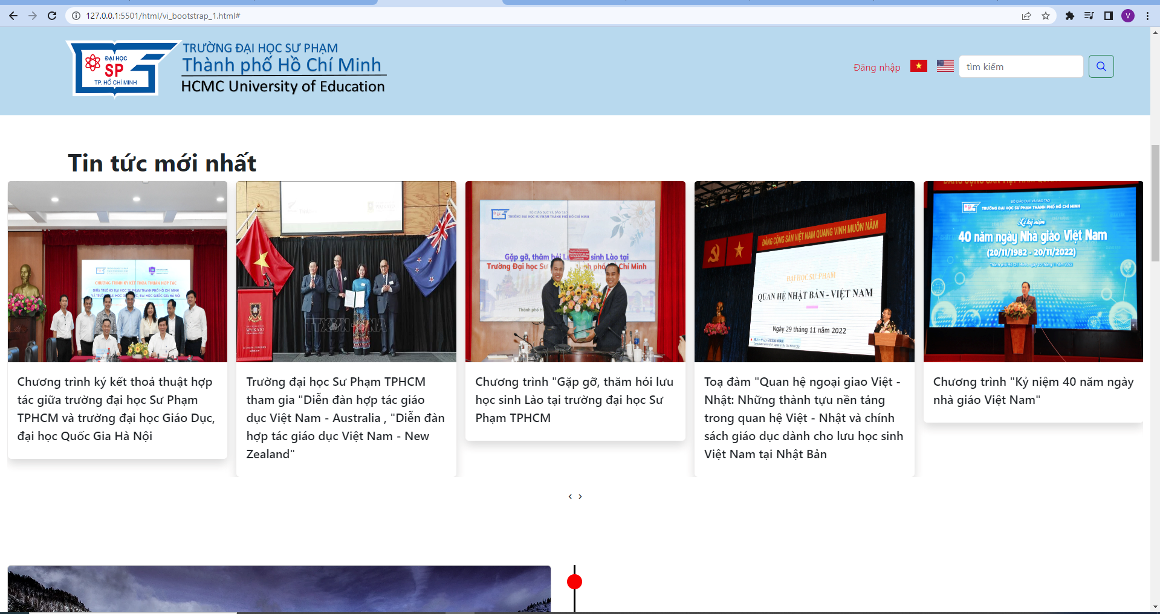
Website giới thiệu trường đại học sư phạm TPHCM. Web được sử dụng cho mục đích quảng cáo, giới thiệu và cung cấp các thông tin cơ bản về trường cho sinh viên và phụ huynh.
Website chỉ dừng lại ở phần tổng quan chính, những thông tin cơ bản nhất của trường, có thanh điều hướng nhưng chưa tương tác được.

Slide 6
2.
JQuery

Slide 7
A. Jquery là gì ?
jQuery là thư viện được viết từ JavaScript, jQuery giúp xây dựng các chức năng bằng Jacascript dễ dàng, nhanh và giàu tính năng hơn.
jQuery được tích hợp nhiều module khác nhau. Từ module hiệu ứng cho đến module truy vấn selector. jQuery được sử dụng đến 99% trên tổng số website trên thế giới
jQuery không phải là một ngôn ngữ lập trình riêng biệt mà hoạt động liên kết với JavaScript. Với jQuery, bạn có thể làm được nhiều việc hơn mà lại tốn ít công sức hơn. jQuery cung cấp các API giúp việc duyệt tài liệu HTML, hoạt ảnh, xử lý sự kiện và thao tác AJAX đơn giản hơn.
jQuery hoạt động tốt trên nhiều loại trình duyệt khác nhau. Một trong những đối thủ nặng ký của jQuery đó là JS Framework.
Các module phổ biến của jQuery bao gồm:
Ajax – xử lý Ajax
Atributes – Xử lý các thuộc tính của đối tượng HTML
Effect – xử lý hiệu ứng
Event – xử lý sự kiện
Form – xử lý sự kiện liên quan tới form
DOM – xử lý Data Object Model
Selector – xử lý luồng lách giữa các đối tượng HTML

Slide 8
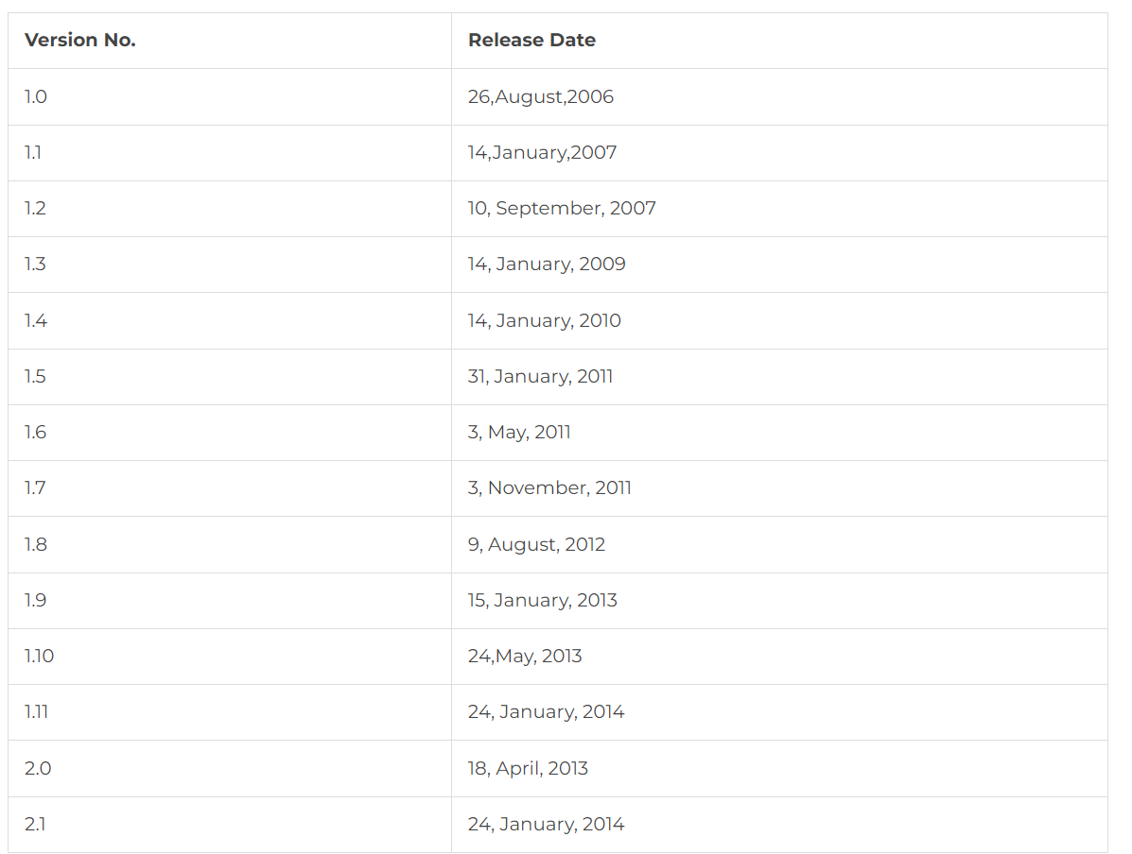
B. Lịch sử của Jquery
jQuery được phát hành vào tháng 1 năm 2006 bởi John Resig tại BarCamp NYC. Nó được duy trì và phát triển bởi một nhóm các nhà phát triển của Google đứng đầu là Timmy Wilson.
Dưới đây là lịch sử các phiên bản của jQuery

Slide 9

Các tính năng quan trọng của jQuery
Gọn nhẹ
Tương thích đa nền tảng
Dễ dàng tạo Ajax
Xử lý nhanh nhạy thao tác DOM
Đơn giản hóa việc tạo hiệu ứng
Hỗ trợ tốt phương thức sự kiện HTML

Slide 10

Cải thiện hiệu suất lập trình web
Tạo điều kiện cho người dùng viết các mã chức năng bằng các dòng tối thiểu.
Xử lý code rất nhanh và có khả năng mở rộng
Ưu điểm
Phát triển các ứng dụng có tương thích với trình duyệt
Hầu hết các tính năng mới của trình duyệt mới đều được jQuery sử dụng

Slide 11
3.
Bootstrap

Slide 12
Giới thiệu Bootstrap
Bootstrap là một bộ sưu tập miễn phí của các mã nguồn mở và công cụ dùng để tạo ra một mẫu webiste hoàn chỉnh. Với các thuộc tính về giao diện được quy định sẵn như kích thước, màu sắc, độ cao, độ rộng…, các designer có thể sáng tạo nhiều sản phẩm mới mẻ nhưng vẫn tiết kiệm thời gian khi làm việc với framework này trong quá trình thiết kế giao diện website.
Bootstrap là sản phẩm của Mark Otto và Jacob Thornton tại Twitter. Nó được xuất bản như là một mã nguồn mở vào ngày 19/8/2011 trên GitHub. Tên gọi ban đầu là Twitter Blueprint.
Đến ngày 31/1/2012, Bootstrap phiên bản 2 đã được phát hành. Bootstrap 2 được bổ sung bố cục
lưới 12 cột với thiết kế tùy chỉnh đáp ứng cho nhiều màn hình kích thước. Tiếp nối sự thành công của phiên bản 2, Bootstrap 3 ra đời vào ngày 19/8/2013 với giao diện tương thích với smartphone.
Chỉ 3 năm sau ngày ra mắt, Bootstrap đã trở thành No.1 project trên GitHub. Vào tháng 10/2014, Mark Otto công bố phiên bản Bootstrap 4 đang được phát triển. Phiên bản alpha đầu tiên của Bootstrap 4 đã được triển khai vào tháng 8/2015. Phiên bản mới nhất của Bootstrap được giới thiệu đến người dùng là Bootstrap 4.3.1. Cho đến nay, Bootstrap vẫn là một trong những framework thiết kế website có lượng người dùng “khủng” nhất.

Slide 13
Bootstrap.CSS
Nó là một Framework CSS có chức năng quản lý và sắp xếp bố cục của các trang Web. HTML có nhiệm vụ quản lý cấu trúc và nội dung thì CSS sẽ xử lý bố cục của Website. Vì vậy mà hai cấu trúc này phải tồn tại cùng nhau để thực hiện được hành động cụ thể.
Giờ bạn sẽ không phải tốn thời gian để chỉnh sửa thủ công chỉ để thay đổi một thiết kế nhỏ. Thay vào đó, bạn có thể dùng CSS để tạo giao diện thống nhất trên nhiều Website mà không bị giới hạn.
Hàm CSS không chỉ giới hạn ở kiểu văn bản mà còn dùng định dạng như bảng, bố cục hình. Bạn cần mất một ít thời gian để CSS ghi nhớ hết tất cả các khai báo và bộ chọn.

Slide 14
Bootstrap.JS
Đây là phần cốt lõi vì chứa các File JavaScript, nó chịu trách nhiệm cho việc tương tác của Website. Để tiết kiệm thời gian viết cú pháp JavaScript mà nhiều nhà phát triển sẽ sử dụng jQuery. Đây là thư viện JavaScript mã nguồn mở, đa nền tảng giúp bạn thêm nhiều chức năng vào trang Web.
Theo kinh nghiệm của tôi, jQuery sẽ thực hiện một số chức năng như:
Thực hiện các yêu cầu của Ajax như: loại trừ dữ liệu đến từ một vị trí khác một cách linh hoạt.
Giúp tạo các tiện ích bằng bộ sưu tập Plugin JavaScript.
jQuery sẽ tạo hình động tùy chỉnh bằng các thuộc tính của CSS.
Thêm một số tính năng động cho nội dung các trang Web của bạn.
Tuy Bootstrap với các thuộc tính Element HTML và CSS có thể hoạt động tốt, nhưng vẫn cần jQuery để tạo thiết kế Responsive. Nếu thiếu đi phần này, bạn chỉ có thể dùng các phần tĩnh của CSS mà thôi.

Slide 15
Glyphicons
Trong giao diện trang Web, phần không thể thiếu chính là Icons. Chúng thường được liên kết với các dữ liệu nhất định và các hành động trong giao diện người dùng.
Bootstrap dùng Glyphicons để đáp ứng nhu cầu trên và nó đã mở khóa bộ Halflings Glyphicons để bạn sử dụng miễn phí. Tại bản miễn phí, tuy chỉ có giao diện chuẩn nhưng phù hợp với các chức năng thiết yếu.
Nếu như bạn muốn có các Icon phong cách hơn thì có thể mua bộ bộ Icon Premium khác nhau. Chắc chắn các Icon tại Glyphicons sẽ giúp cho trang Web của bạn trông đẹp và nổi bật hơn.

Slide 16
Ưu điểm
Dễ dàng thao tác, dễ dàng sử dụng để thiết kế web có tính năng responsive. Responsive là thành tố quan trọng để thiết kế website có thể sử dụng cho cả laptop lẫn điện thoại cá nhân.
Boostrap có phần tài liệu rõ ràng và cộng đồng lớn người sử dụng. Vì vậy lập trình viên không cần quá lo lắng khi đụng phải một vấn đề nào đó bởi vì sẽ luôn có tài liệu minh bạch, dễ hiểu trên trang chủ Boostrap và cộng đồng người dùng lớn hoạt động trên StackOverFlow để trả lời.
Từ phiên bản Boostrap 5, Bootstrap đã bao gồm luôn cả Jquery giúp đơn giản
source code.
Tùy chỉnh dễ dàng. Bootstrap có khả năng tùy biến dễ dàng thông qua scss. Chúng ta sẽ compile scss bằng Ruby. Từ đó có thể tùy chỉnh bất cứ thuộc tính nào của Bootstrap mà không cần lo lắng sẽ ảnh hưởng tới core của Boostrap.
Chất lượng sản phẩm đầu ra hoàn hảo.
Độ tương thích cao. Bootstrap tương thích hầu hết tất cả hầu hết tất cả Browser trên thị trường. Boostrap không quan tâm đến engine của Browser là V8 của google hay Gecko của Firefox.

Slide 17
Sơ lược về thiết kế.
4.

Slide 18
a. Header
Phần header gồm:
+ Trên máy tính:
Nền của header sử dụng mã màu là #b6d8f0
Logo, đăng nhập, chuyển đổi ngôn ngữ, thanh tìm kiếm được hiển thị như sau:
Thiết kế như trên tạo cho người dùng cảm giác hài hòa, cân đối, tô điểm vào đó là màu xanh da trời nhẹ nhàng dịu mắt

Slide 19
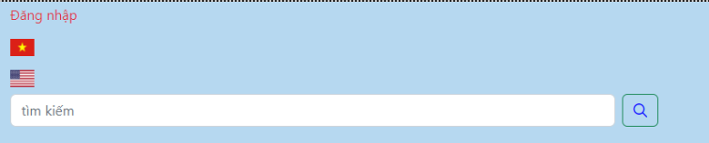
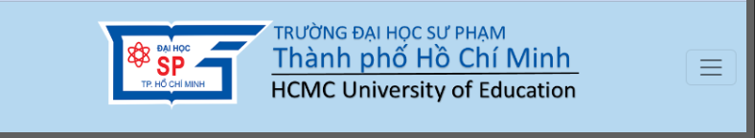
a. Header
Phần header gồm:
+ Trên điện thoại:
.Khi ở giao diện dành cho người dùng điện thoại và màn hình có chiều rộng hẹp, ở nhóm chức năng bây giờ đã được gói gọn trong Hamburger icon (icon bánh burger).
Khi nhấn vào icon bánh burger :
Header khi hiện thị trên giao diện điện thoại ở độ với width: 800 pixels:

Slide 20
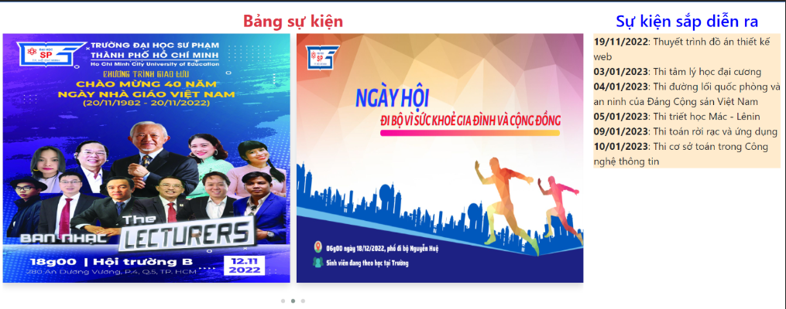
b. Body
-Phần body gồm:
+Thanh điều hướng trang đôi (double navigation)
+ Lịch sự kiện gồm: Bảng sự kiện và sự kiện sắp diễn ra
+ Tin tức mới nhất
+ Timeline theo chiều dọc (vertical timeline)
Dưới bảng sự là thanh cuộn ảnh ngang, có thể điều chỉnh thủ công bằng cách nhấn vào cục 3 chấm ở dưới.
+ Bên tay phải của bảng sự kiện là bảng sự kiện sắp diễn ra.

Slide 21
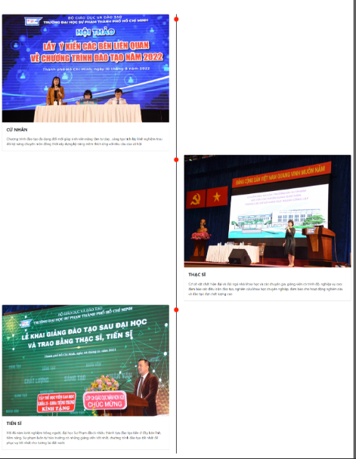
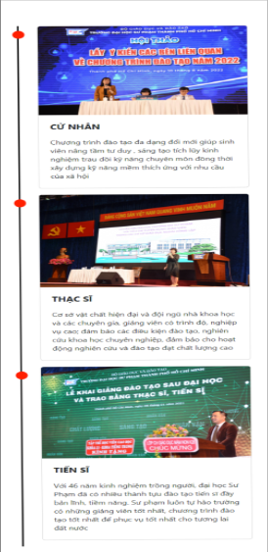
b. Body
-Thanh time line với độ rộng nhỏ hơn 600px:
- Thanh timeline:

Slide 22
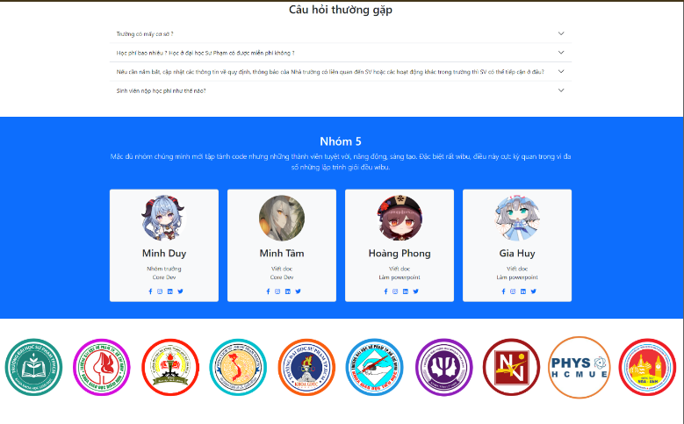
c. Footer
-Phần câu hỏi và Footer ở độ phân giải Full HD:

Slide 23



